Slide 1
CONCEPTION D’UNE VOITURE AUTONOME
Grâce au Deep Learning

Slide 2
INTRODUCTION
01
LES DONNÉES
02
COMPARAISON DES MODÈLES
MODÈLES
SOMMAIRE
04
03
MISE EN PRODUCTION
05
CONCLUSION
06
Présentation du contexte et des objectifs
Principes de segmentation et données cityscapes
Synthèse et résultats obtenus des modèles
Présentation des différents modèles
Déploiement d’une API Flask et d’une application web
Conclusion avec différentes pistes d’amélioration

Slide 3
01
INTRODUCTION
Présentation du contexte et des objectifs

Slide 4


L’ENTREPRISE
FUTUR VISION TRANSPORT
Conception de systèmes embarqués de vision par ordinateur pour les véhicules autonomes

Slide 5

OBJECTIFS
Conception d’un premier modèle de segmentation
Notes:
L’objectif principal est la conception d’un premier modèle de segmentation. Cet objectif s’inscrit dans le contexte d’une recherche et développement de toute une équipe. Cet objectif n’est qu’une étape du projet.
Vo

Slide 6




ÉQUIPE
Traitement des images
Système de décision
FRANCK
LAURA
SOFIANE
Acquisition des données
Segmentation des images

Slide 7
02
LES DONNÉES
Données cityscapes et principes de segmentation

Slide 8

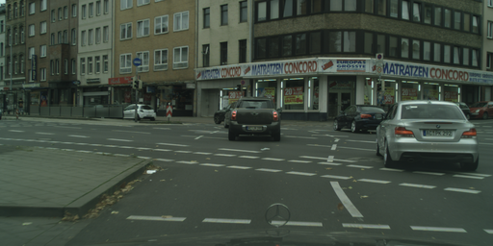
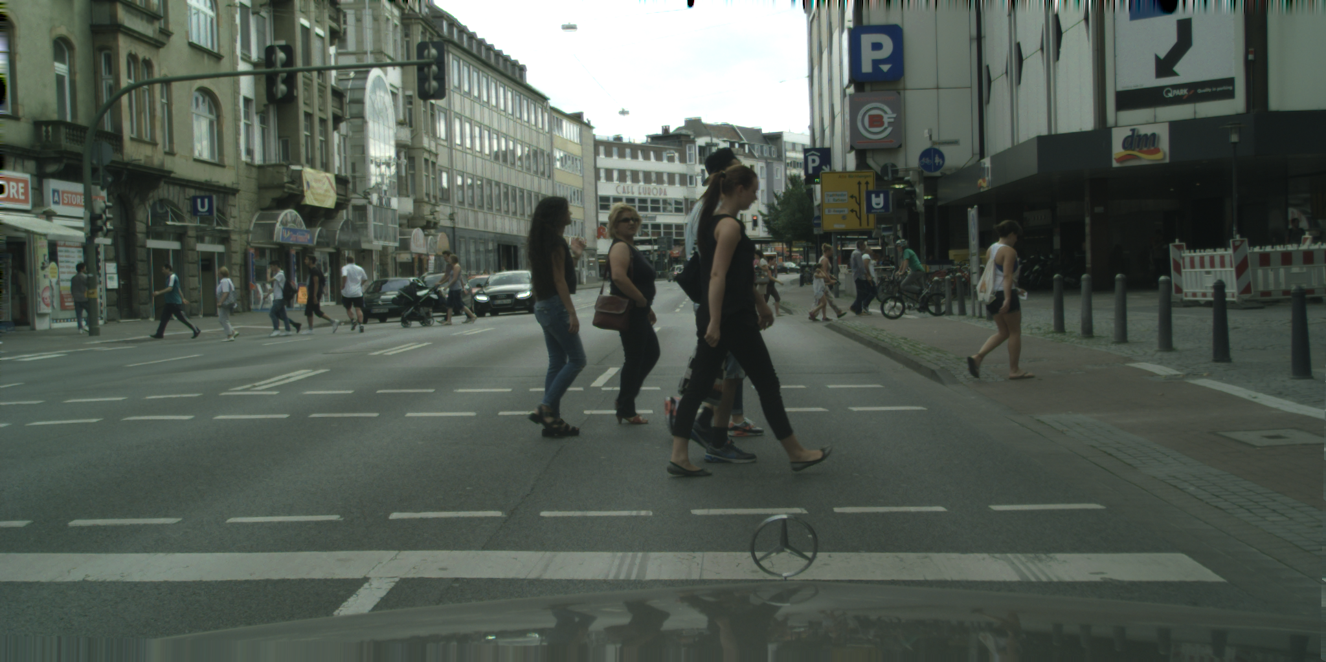
LES DONNÉES

Slide 9
LES DONNÉES
2975
1525
500
Images d’entraînement
Images de test
Images de validation

Slide 10
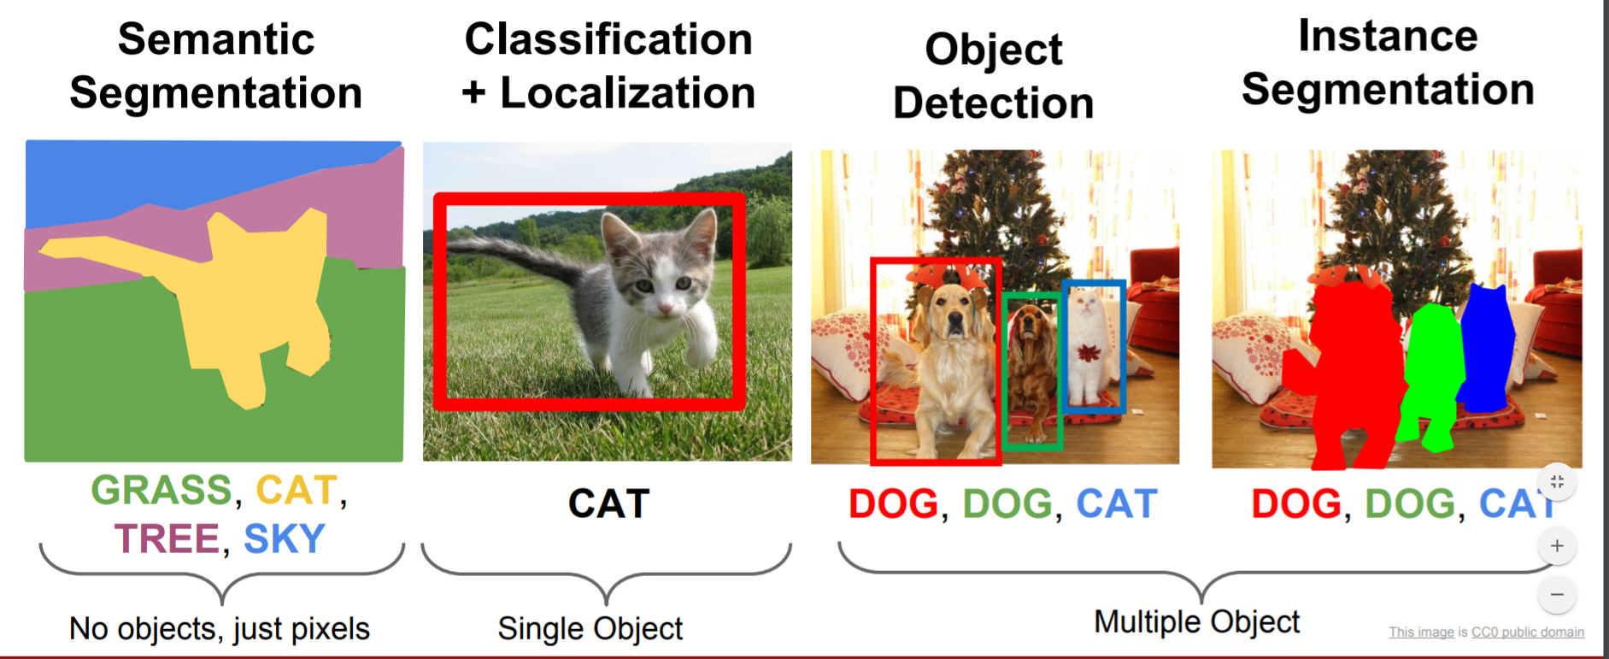
PRINCIPES DE SEGMENTATION
Notes:
Avant de continuer sur les données de cityscapes, faisons un point sur les principes de segmentation.

Slide 11
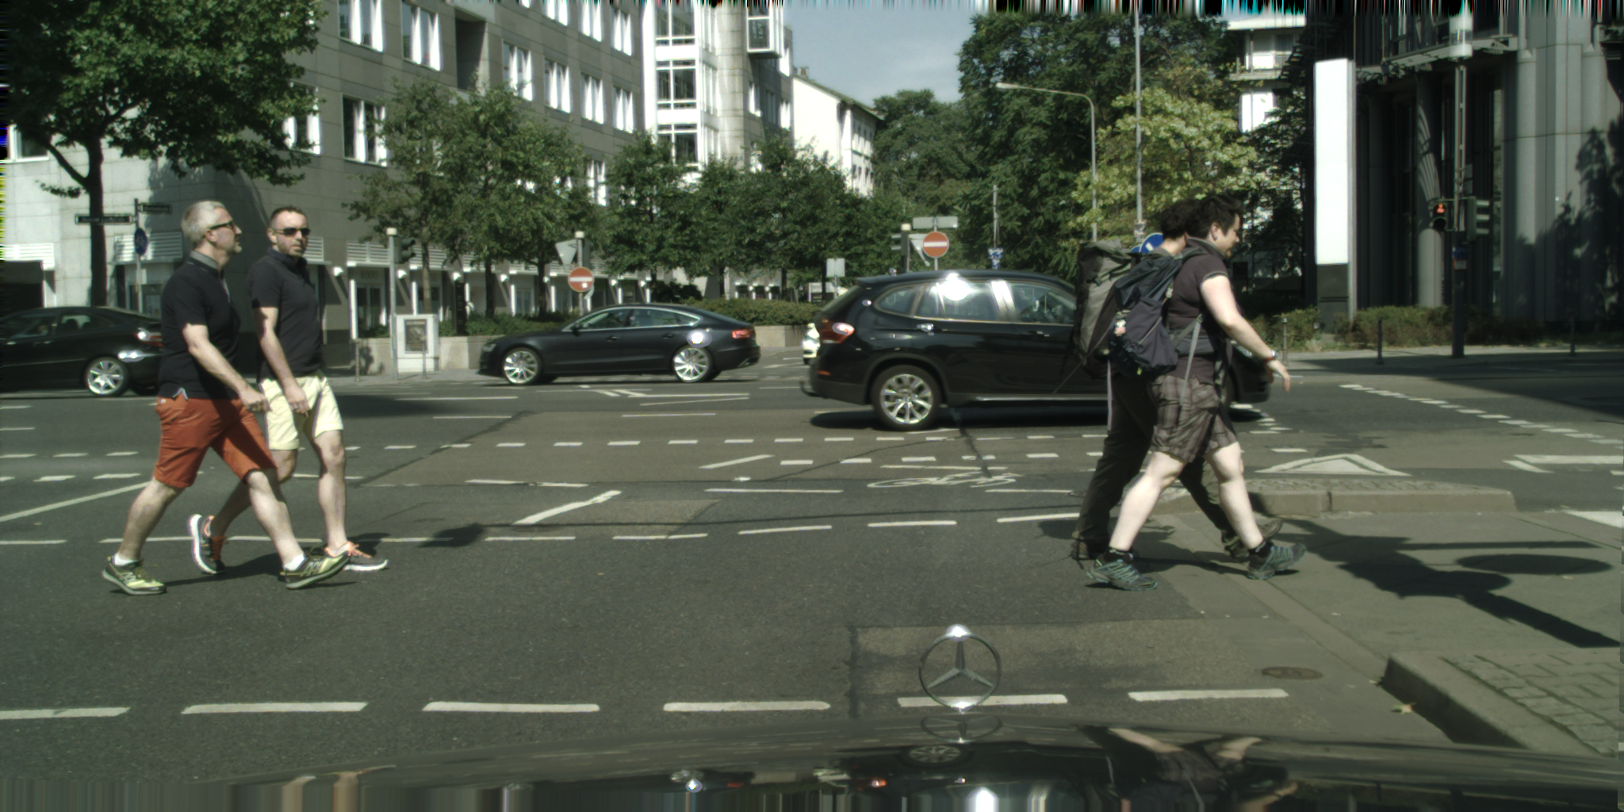
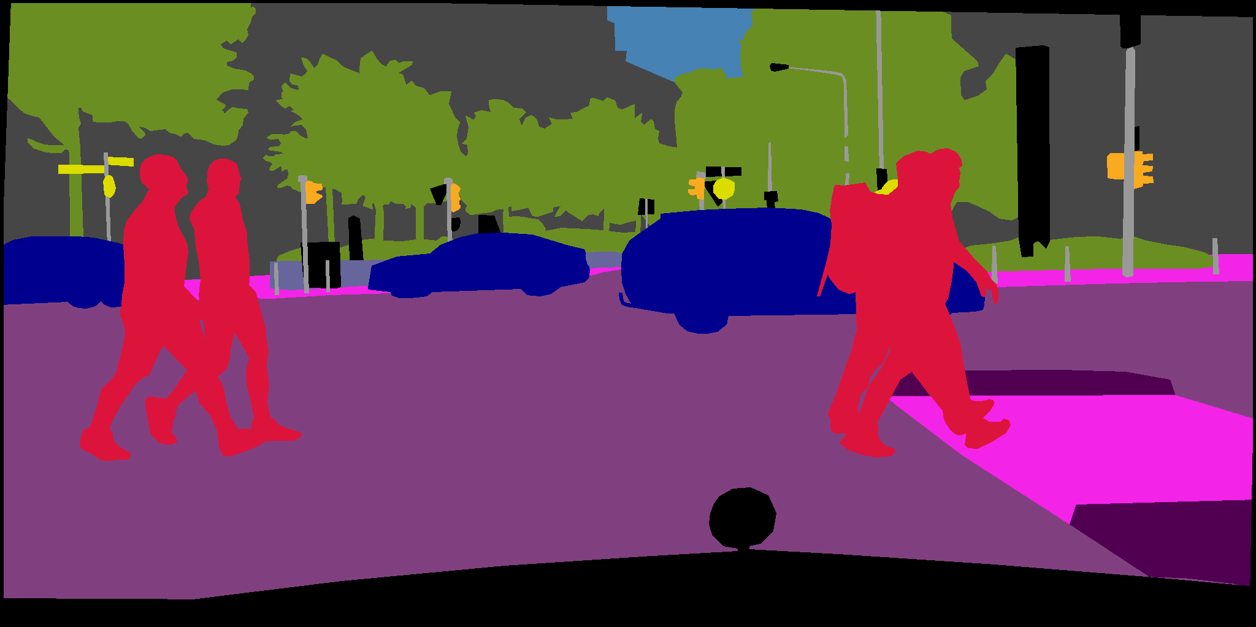

LES DONNÉES
IMAGE D’ENTRÉE
MASQUE À PRÉDIRE

Slide 12
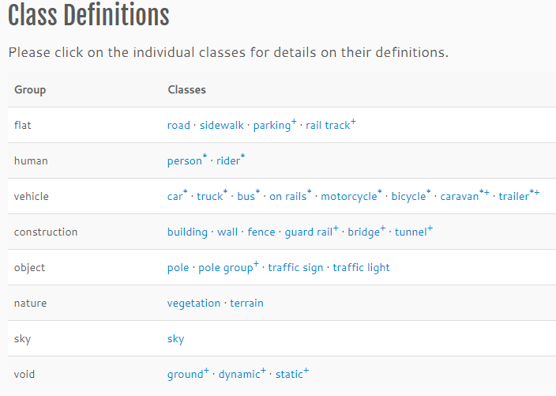
LES DONNÉES

Slide 13
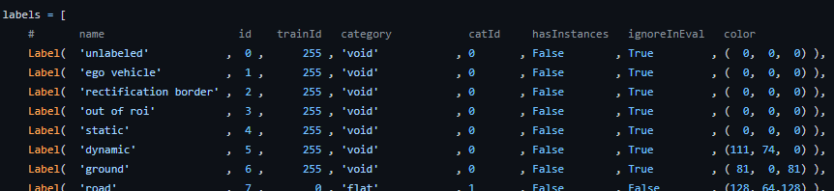
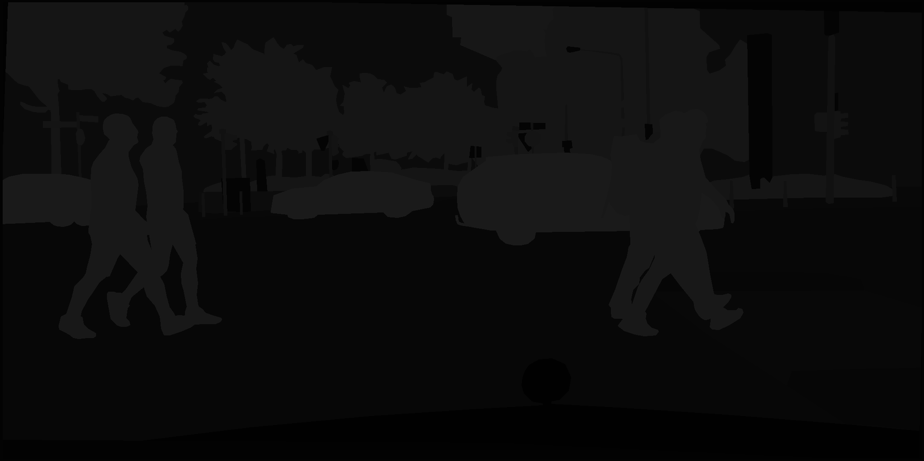
LES DONNÉES

Slide 14
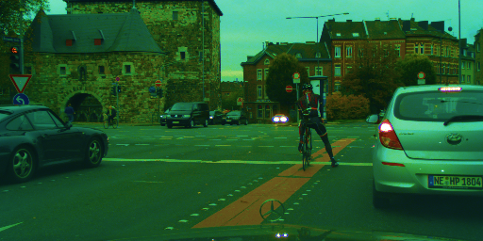
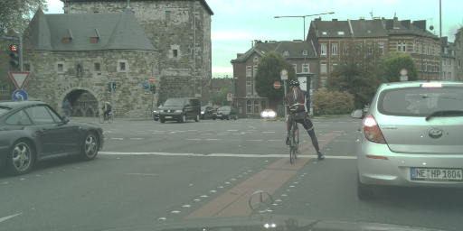
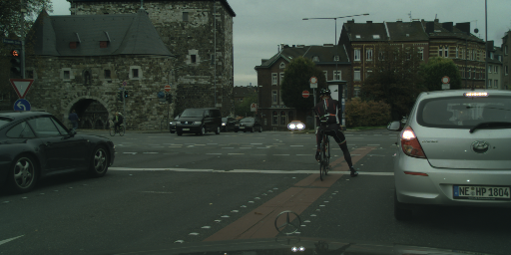
AUGMENTATION DES DONNÉES

Slide 15
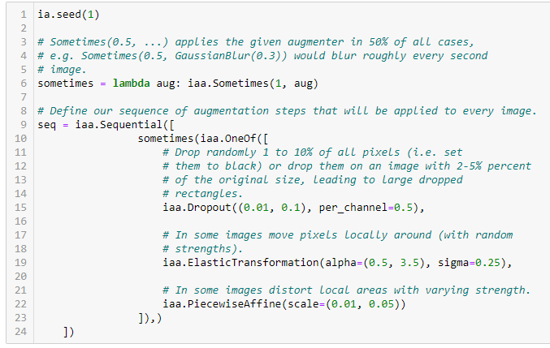
AUGMENTATION DES DONNÉES

Slide 16



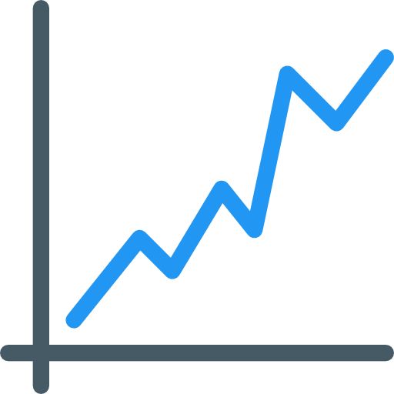



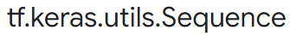
GÉNÉRATEUR DE DONNÉES

Slide 17
03
MODÈLES
Présentation des différents modèles et métriques

Slide 18
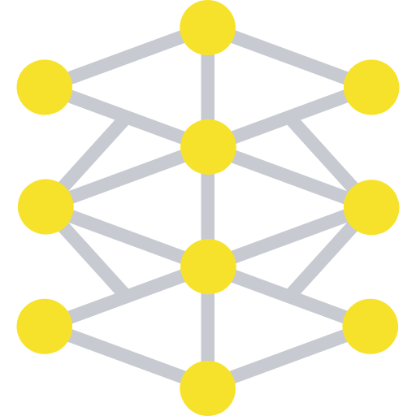
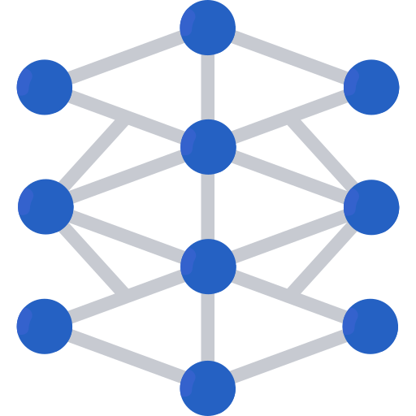
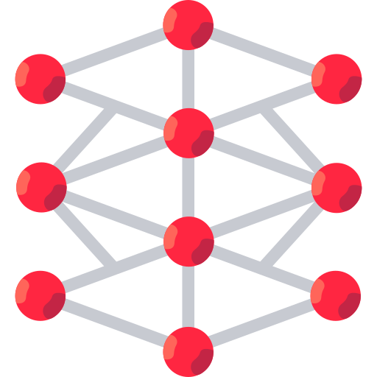
MODÈLES
UNET
UNET VGG16
FPN
Reprend le modèle UNET mais avec l’architecture VGG16
Modèle UNET de base qui sert de référence
Modèle conçu par Facebook

Slide 19
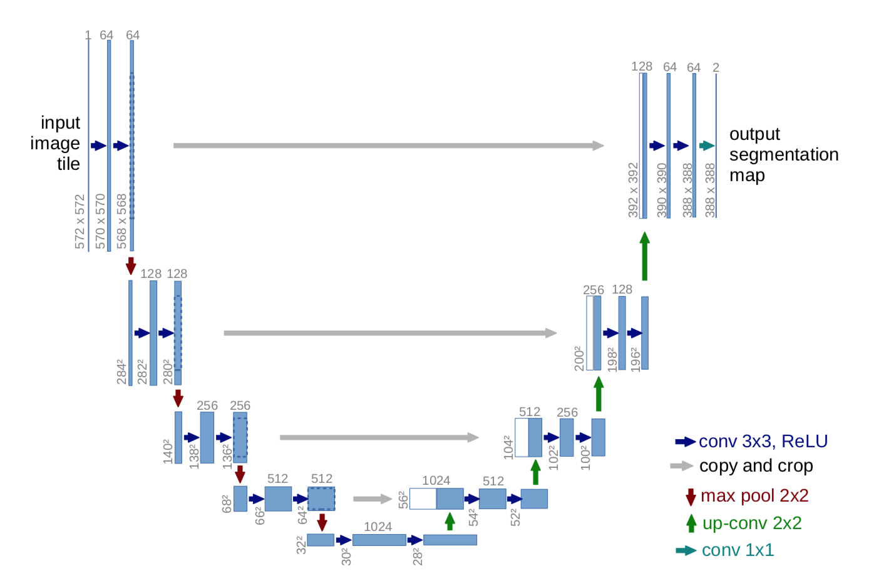
UNET

Slide 20

UNET VGG16

Slide 21
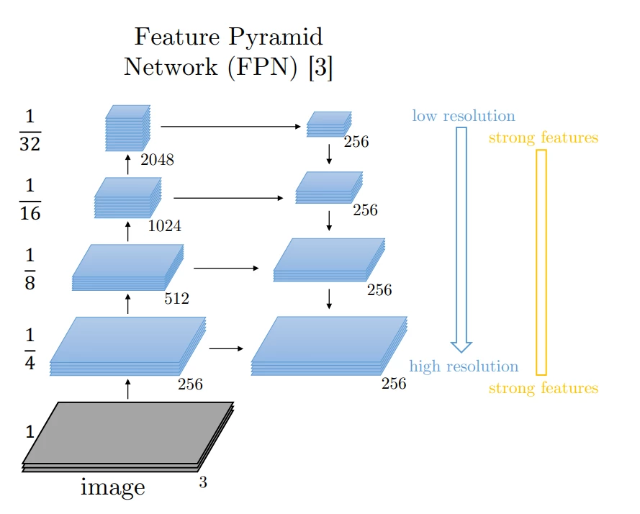
FPN

Slide 22

TRANSFER LERNING
MODÈLE ENTRAÎNÉ
NOUVEAU MODÈLE

Slide 23


TRAIN AND EVAL
ENTRAÎNEMENT
ÉVALUATION

Slide 24
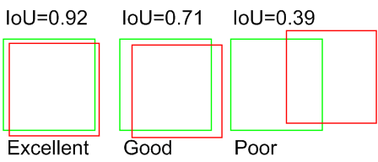

IoU
MÉTRIQUES
Intersection over Union

Slide 25
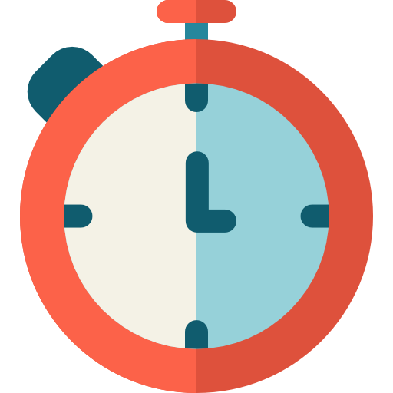
IoU
MÉTRIQUES
Temps
Intersection over Union
Consommation ressource

Slide 26


PRÉPARATION
INITIALISATION
ENTRAÎNEMENT
ÉVALUATION
SAUVEGARDE
COMPARAISON
DÉMARCHE
Préparation du jeu de données
Initialisation des modèles de deep learning
Entraînement des modèles avec les données
Évaluation des modèles
Sauvegarde du modèle
Comparaison des modèles

Slide 27
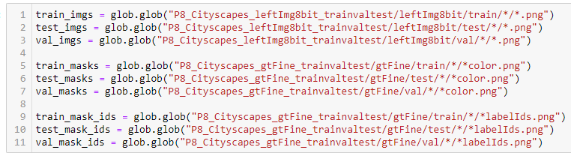
PRÉPARATION DES DONNÉES
SÉPARATION
Train/Test/Val
Notes:
Afin de veiller à ne pas avoir de fuite de données, on sépare le jeu de données en plusieurs set.

Slide 28
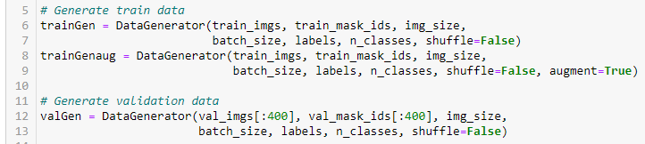
PRÉPARATION DES DONNÉES
GÉNÉRATEUR
Keras DataGenerator
Notes:
Afin de veiller à ne pas avoir de fuite de données, on sépare le jeu de données en plusieurs set.

Slide 29
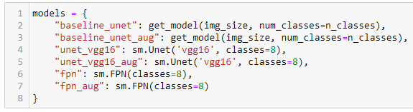
INITIALISATION DES MODÈLES
DEEP LEARNING
UNET/VGG16/FPN
Notes:
Version augmentée pour chaque modèle

Slide 30
04
COMPARAISON DES MODÈLES
Analyse des résultats obtenus

Slide 31
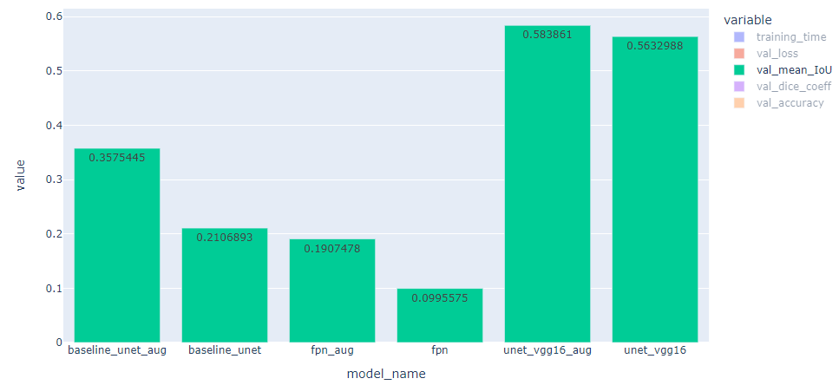
IoU Score

Slide 32
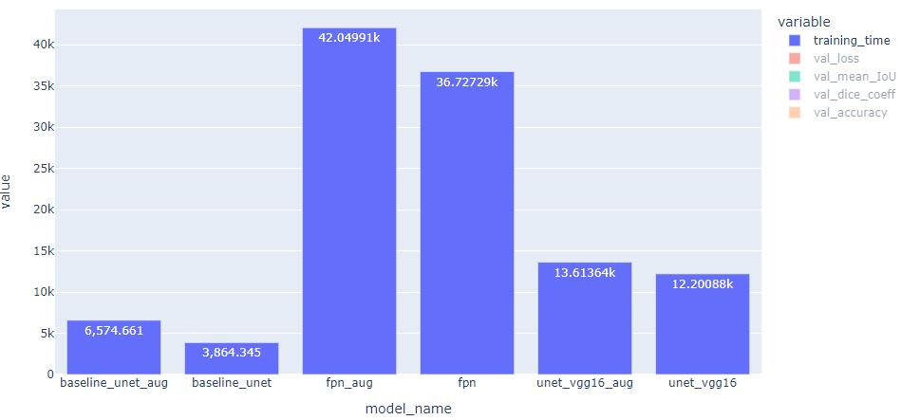
Training Time

Slide 33


TABLEAU SYNTHÉTIQUE
 | IoU | IoU_aug | Time | Time_aug
BASELINE UNET | 0.211 | 0.358 | 1h | 1h50
UNET VGG16 | 0.563 | 0.584 | 3h20 | 3h50
FPN | 0.100 | 0.200 | 10h | 11h40

Slide 34

UNET VGG16
Augmentation
0.563
0.584

Slide 35
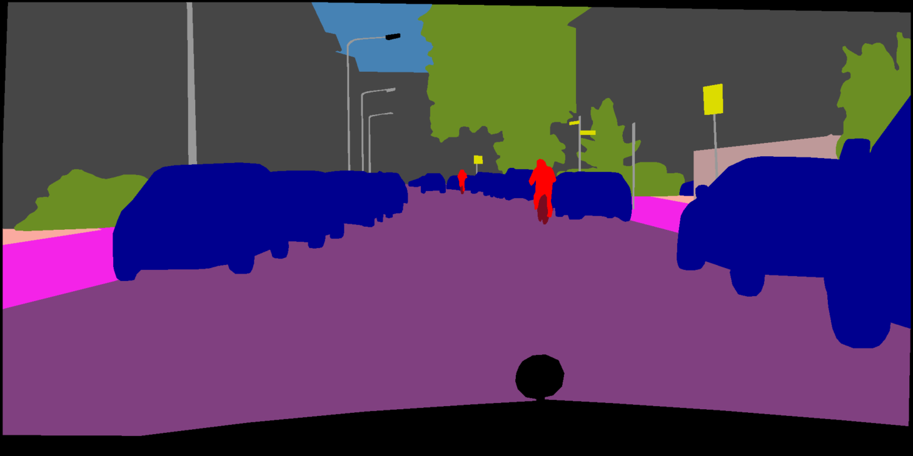
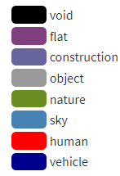
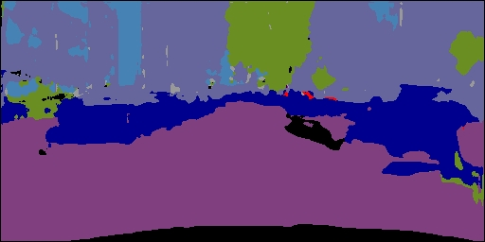
PRÉDICTION
Masque réel
Masque prédit

Slide 36
05
MISE EN PRODUCTION
Déploiement d’une API Flask et d’une application web

Slide 37



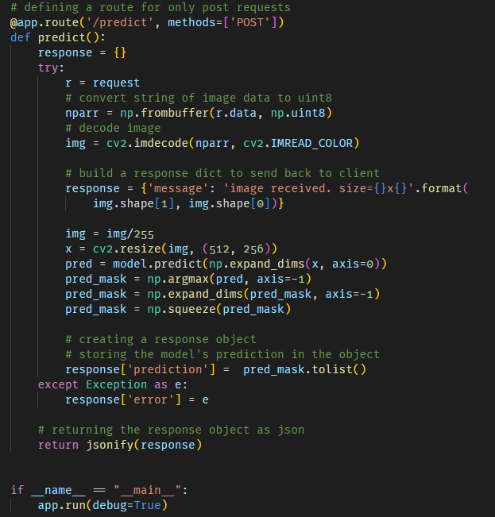

DÉPLOIEMENT
API FLASK
APPLICATION WEB

Slide 38

STREAMLIT

Slide 39
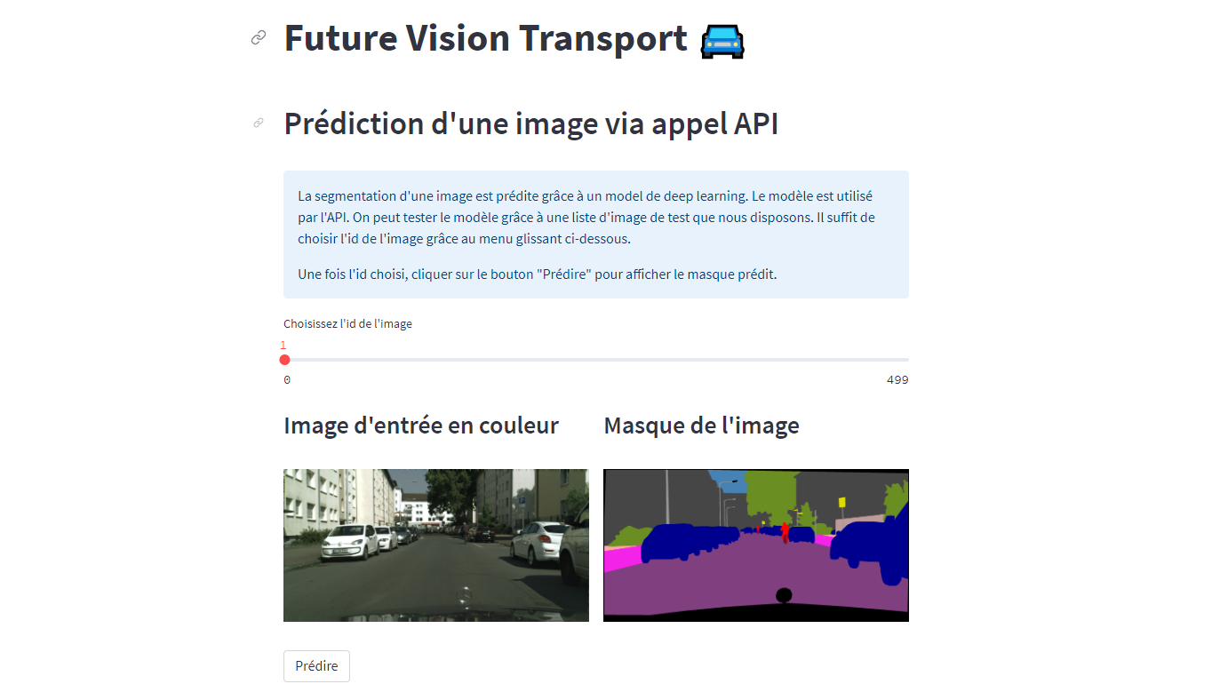
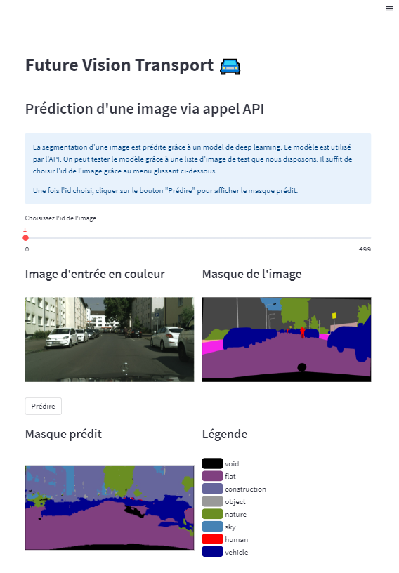
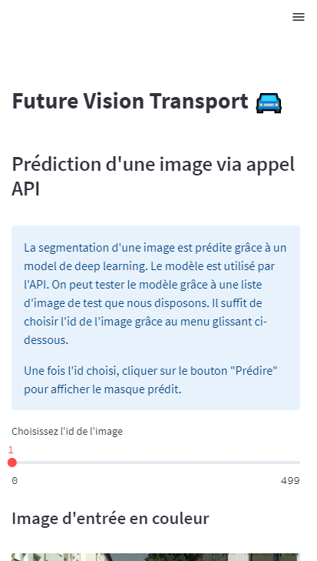
DÉMONSTRATION

Slide 40
06
CONCLUSION
Pistes d’amélioration

Slide 41

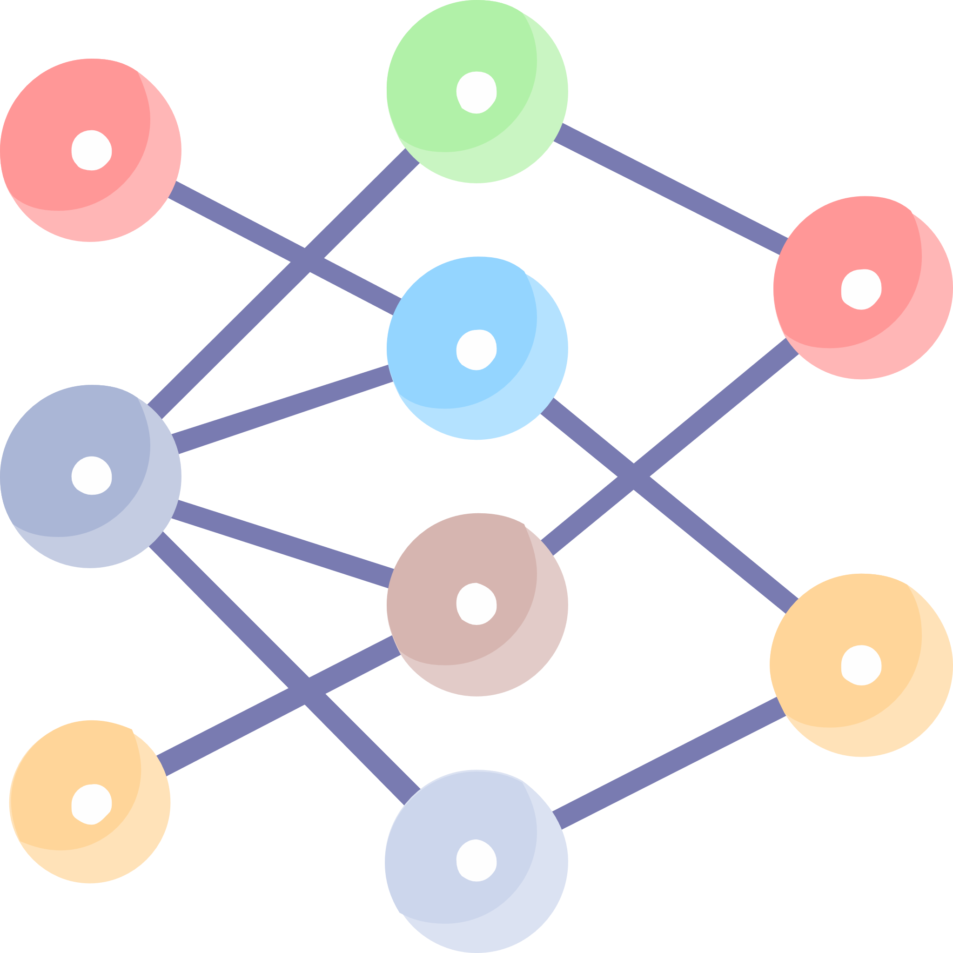





AMÉLIORATION D’UN MODÈLE
Couches
Neurones cachés
Fonction d’activation
Fonction d’optimisation
Taux d’apprentissage
Quantité de données
Epoch

Slide 42
MERCI
Avez-vous des question ?

